Slide 1
Python勉強会までに準備して欲しいこと

Slide 2
pythonできること
1.データ処理、分析
2.AI(機械学習)
3.スクレイピング
4.ゲーム開発
5.ブロックチェーン
今回の勉強会では1と2をやります。

Slide 3
セミナーまでの準備
セミナーではgoogle colablatry(colabo)を使用します。
次のスライドからcolaboの設定になりますのでセミナーまでに
準備をお願いします。

Slide 4
Colabo使い方
以下の3点は必須です！
1.Googleアカウントがあること
2.PCでGoogleドライブが使用できること
3.オンラインであること※
※セミナー当日はwifi接続が可能なPCを持参してください。無い場合はご連絡ください。

Slide 5
Googleアカウントがない場合
https://support.google.com/accounts/answer/27441?hl=ja
↑のページに従ってアカウントを取得してください

Slide 6
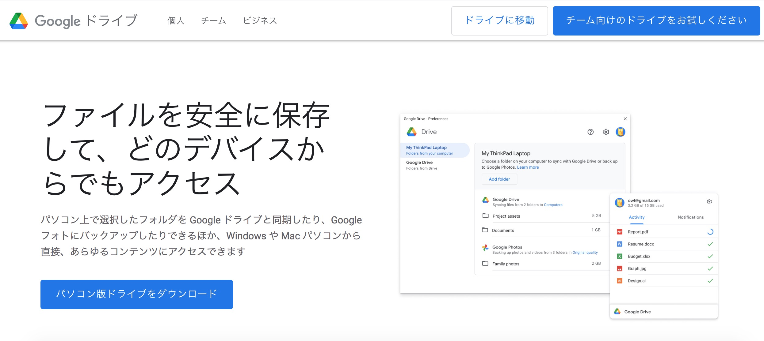
Googleドライブがない場合
PC用Googleドライブが無い場合はこのページからダウンロード
https://www.google.com/intl/ja_jp/drive/download/
実際のダウンロード
画面
→

Slide 7
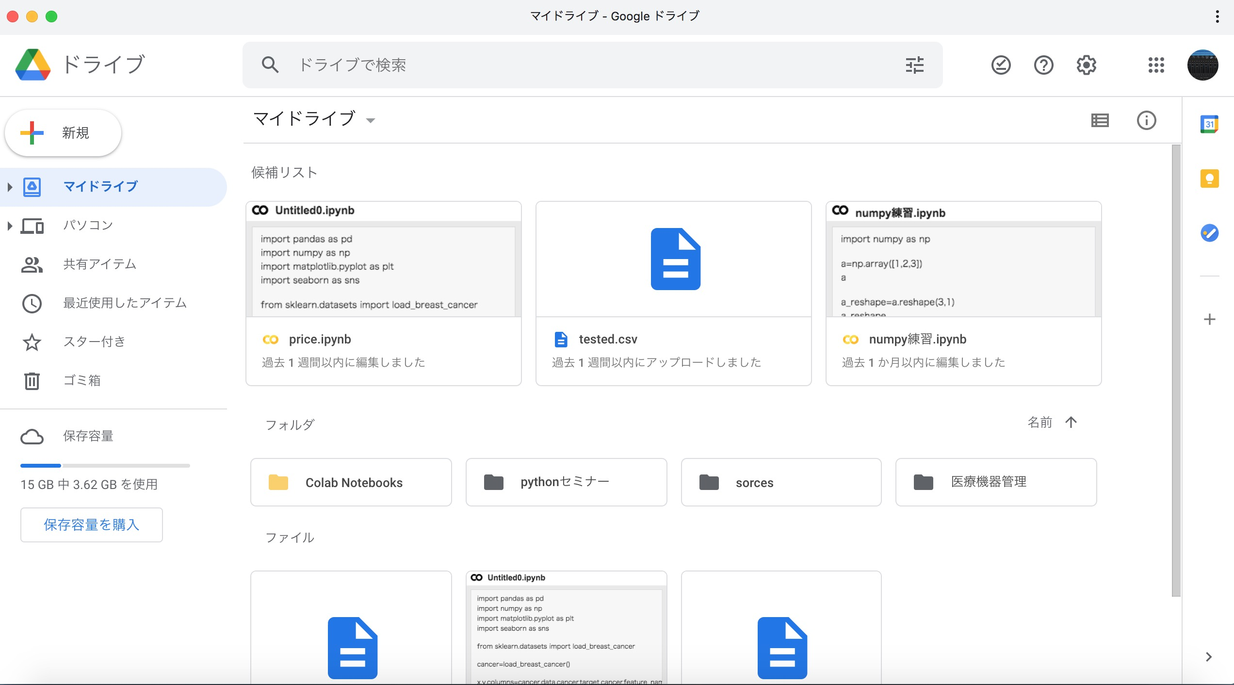
Googleドライブを起動するとこの様な画面になります
＋新規をクリックしてください

Slide 8
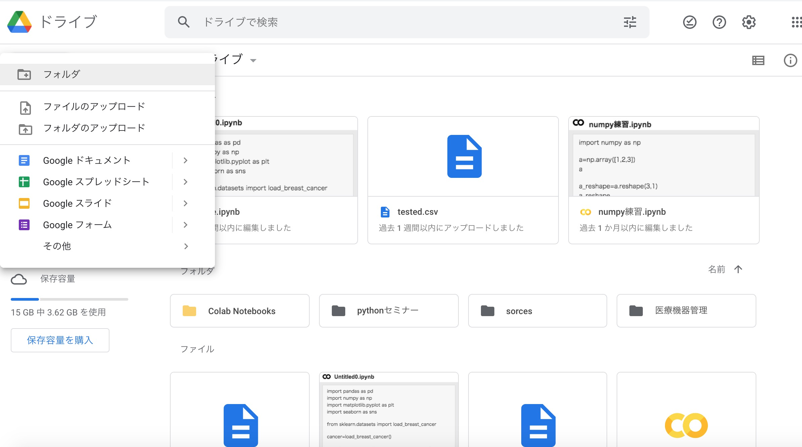
ポップアップウインドウが表示されます。
その他にカーソルを合わせてください

Slide 9
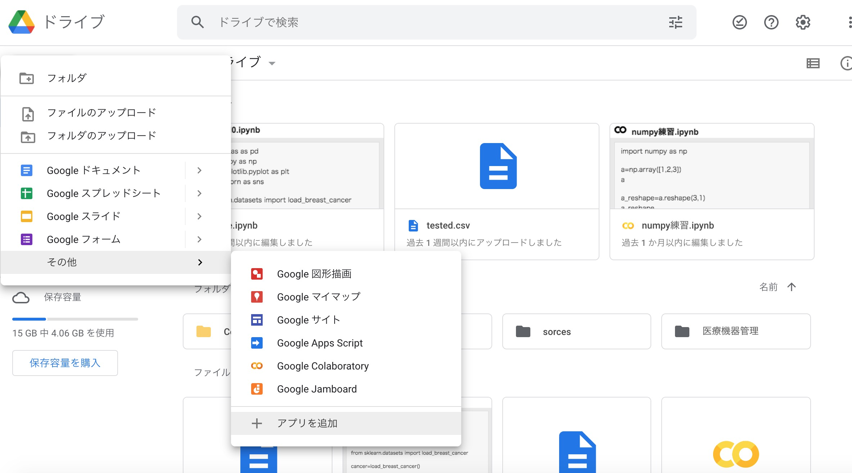
＋アプリを追加をクリックしてください

Slide 10
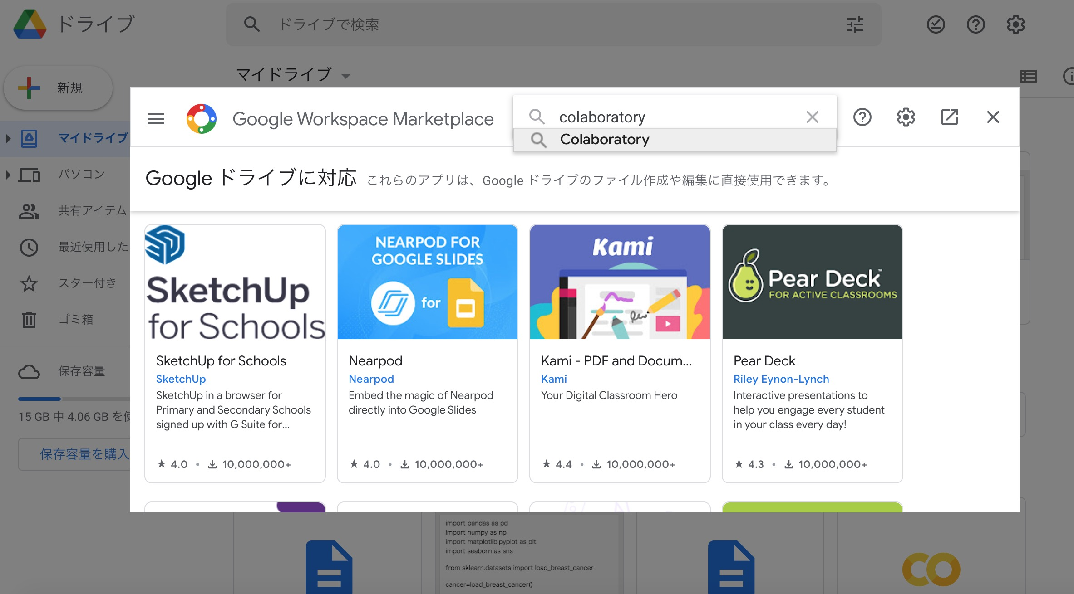
この様な画面になります
ここにColaboratoryと入力してください

Slide 11
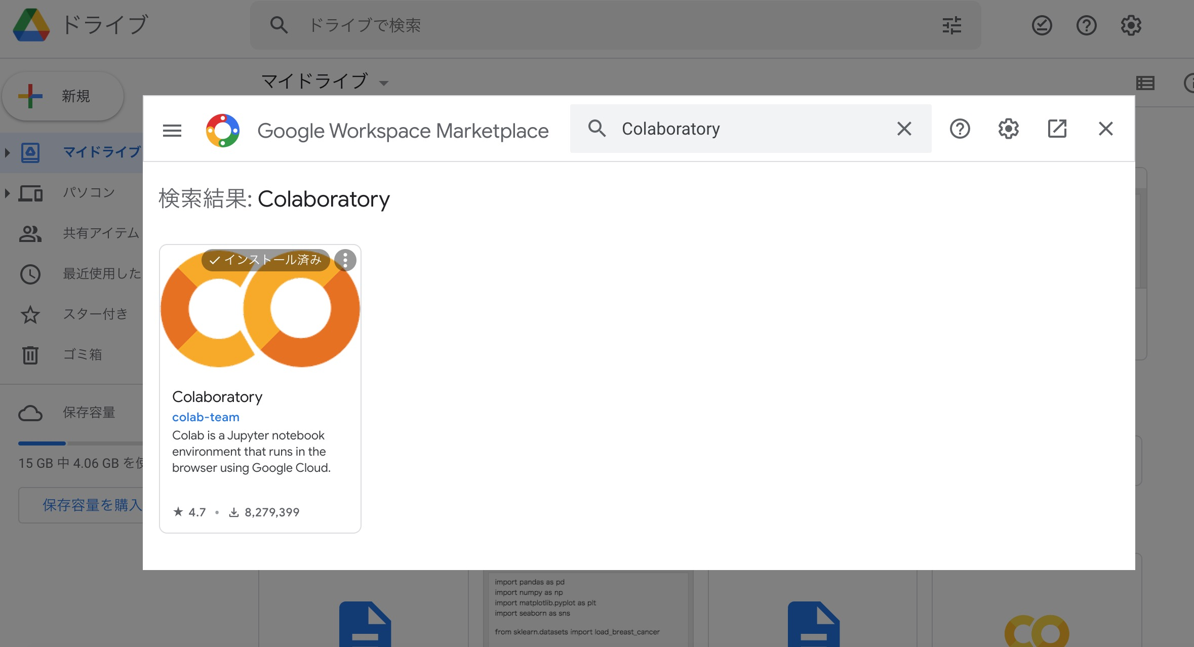
この様な画面になります
これをインストールしてください

Slide 12
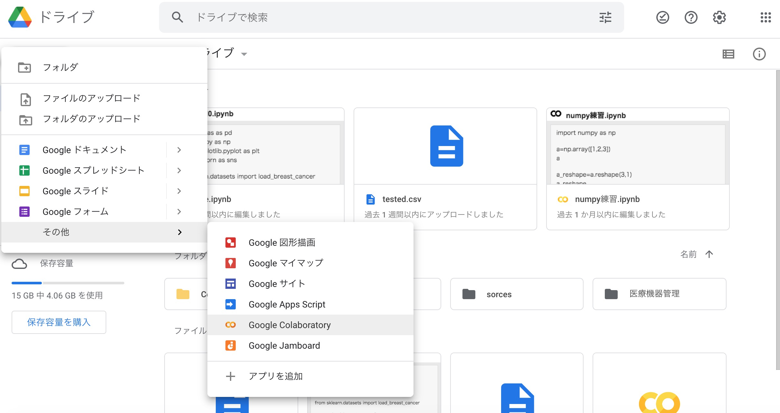
インストールしたら
ドライブの最初の画面に戻り → ＋新規 → その他とすると
GoogleColaboratoryが表示されているはずです
クリックしてみてください！

Slide 13
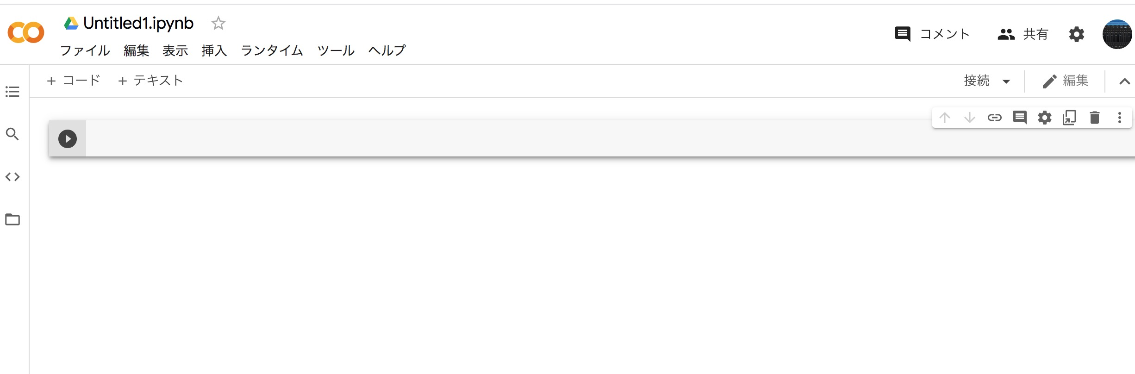
この画面であればOKです！
これでpythonが使用できます！！

Slide 14
これからはPythonを使用する上で便利な設定の説明です。
個人的にはオススメの設定ですが強制ではありません。
設定ボタンをクリックしてください

Slide 15
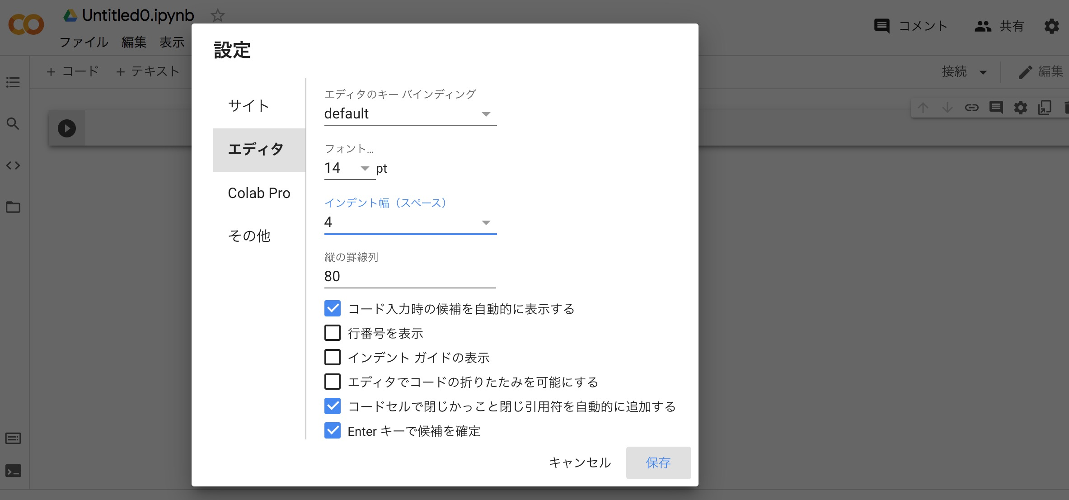
この様な画面になります。
左サイドのエディタをクリック→インデント幅を4に設定
右下の保存をクリックしてください。

